Slide 1
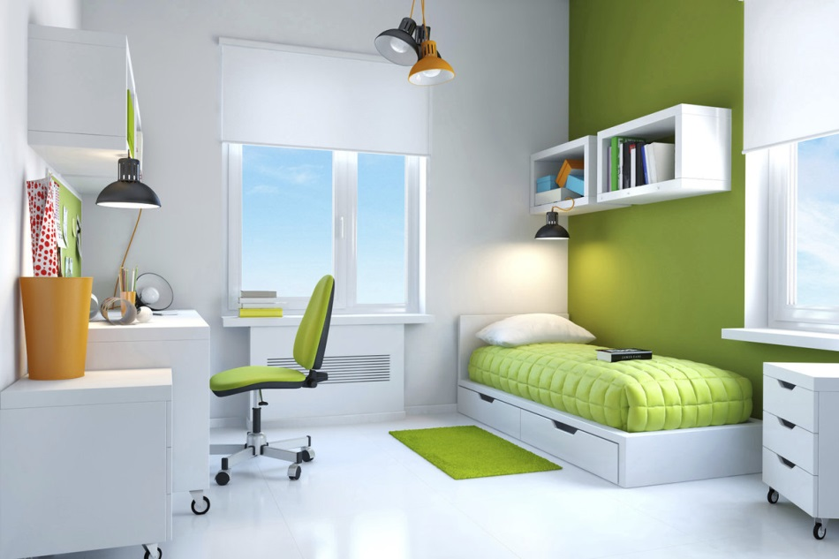
Интерьер, который мы создаем
Дизайн среды твоего дома

Slide 2
Интерьер, в переводе с французского -
«внутренний»
Это внутренний мир дома, складывающийся из отдельных вещей.

Slide 3
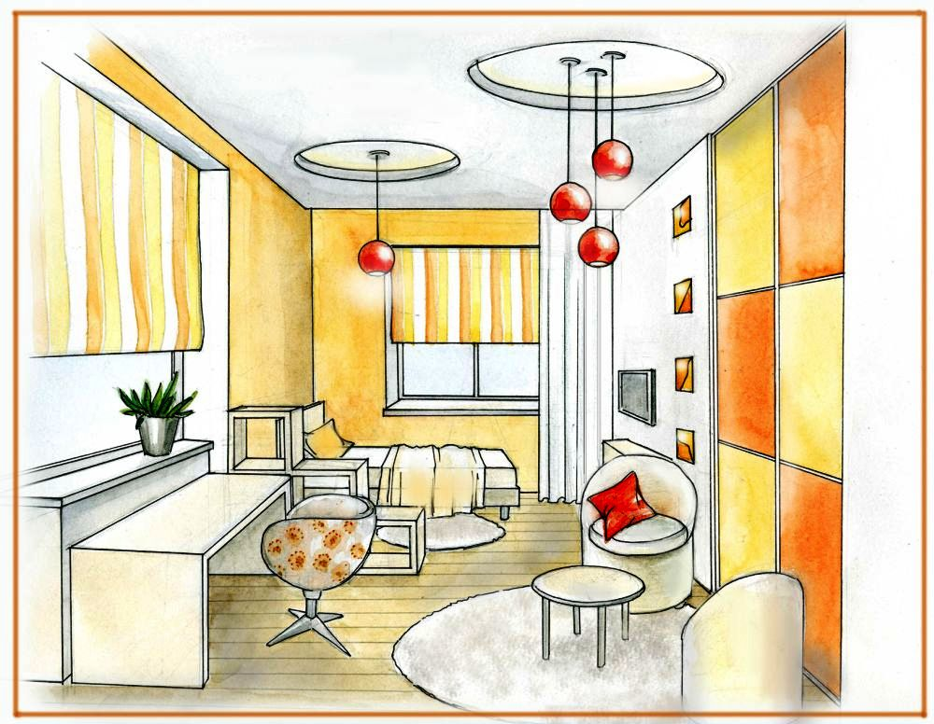
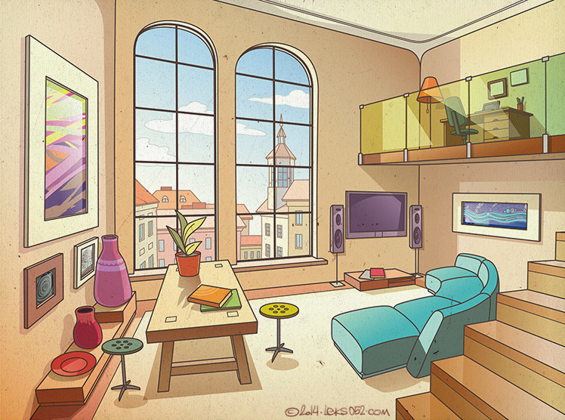
Жилой дом - это сочетание различных жизненных функций и формирование его пространства и вещной среды зависит от живущего в нем человека, от образа его жизни. Важно создавать многофункциональное помещение, т.е. организовывать места, предназначенные для разных видов деятельности. Такие места называются функциональными зонами.

Slide 4
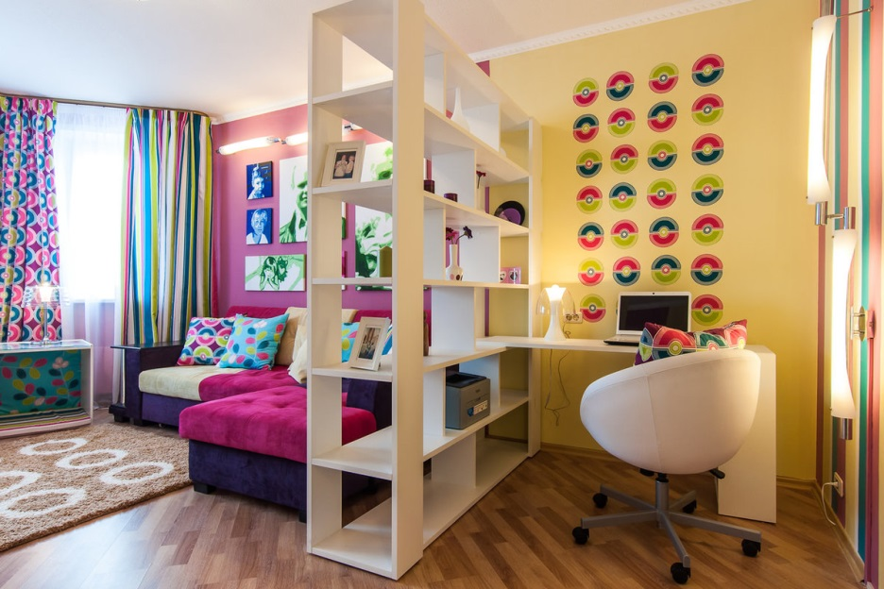
Объединяемые в пространстве одной комнаты виды деятельности должны быть совместимы. Нельзя, например, соединять шумную детскую и требующий тишины кабинет или спальню и кухню.
.
Пространство одной и той же комнаты может быть использовано в разное время и для разных целей.

Slide 5
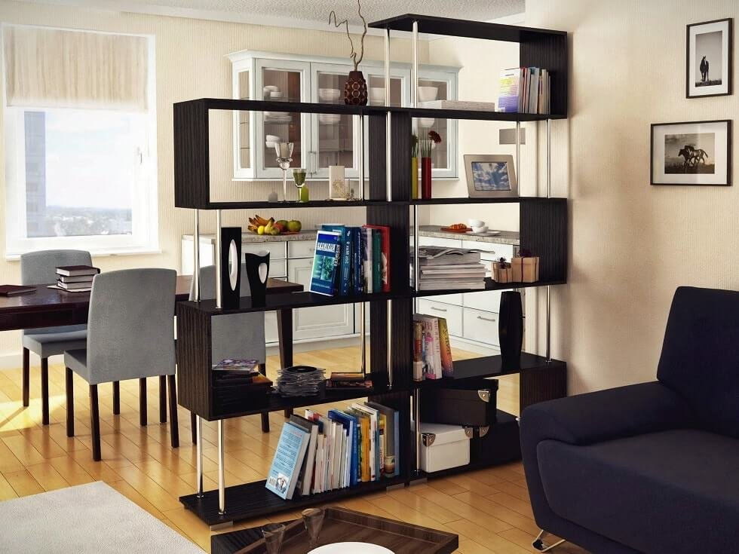
Для того чтобы сформировать пространство, нужно разделить его на отдельные зоны при помощи мебели, окраски стен, размещения вещей нужно предварительно спланировать где, когда и какие действия будут осуществляться в квартире.
В современном интерьере предпочтение отдается обилию света и свободному пространству.
Вещь может разделять зоны
В данном случае, стеллаж не только работает по своему усмотрению, но служит границей между гостиной и кабинетом.
.

Slide 6
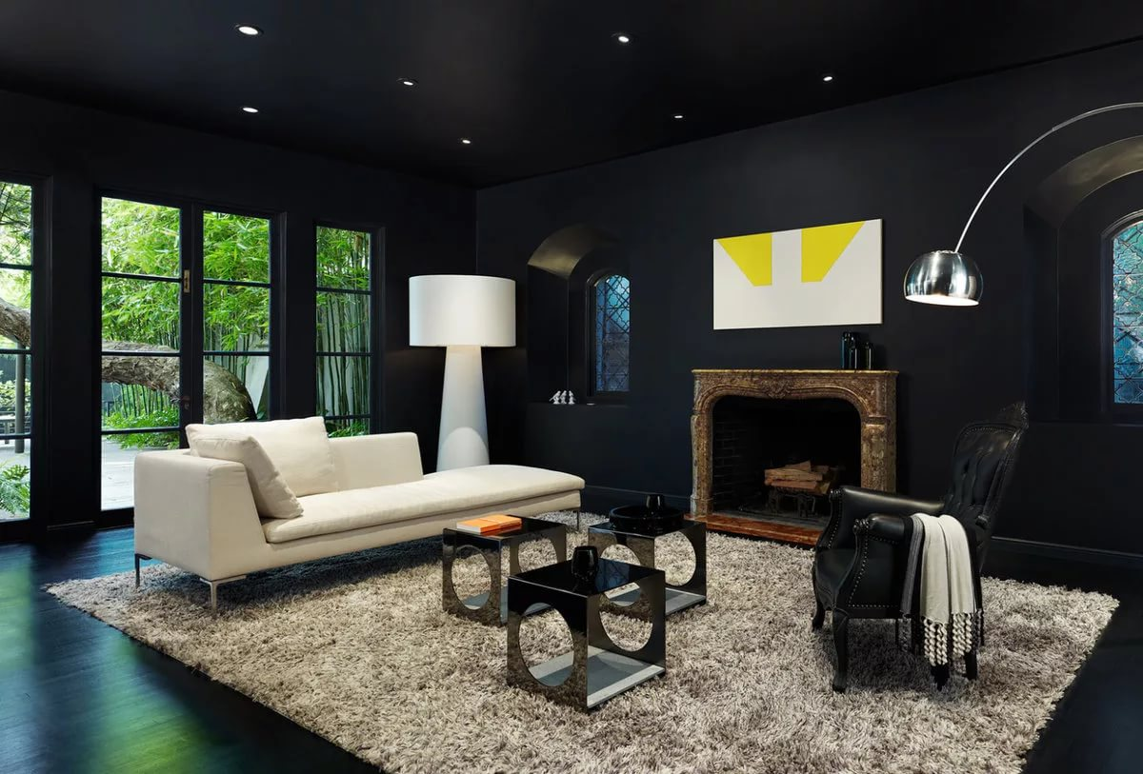
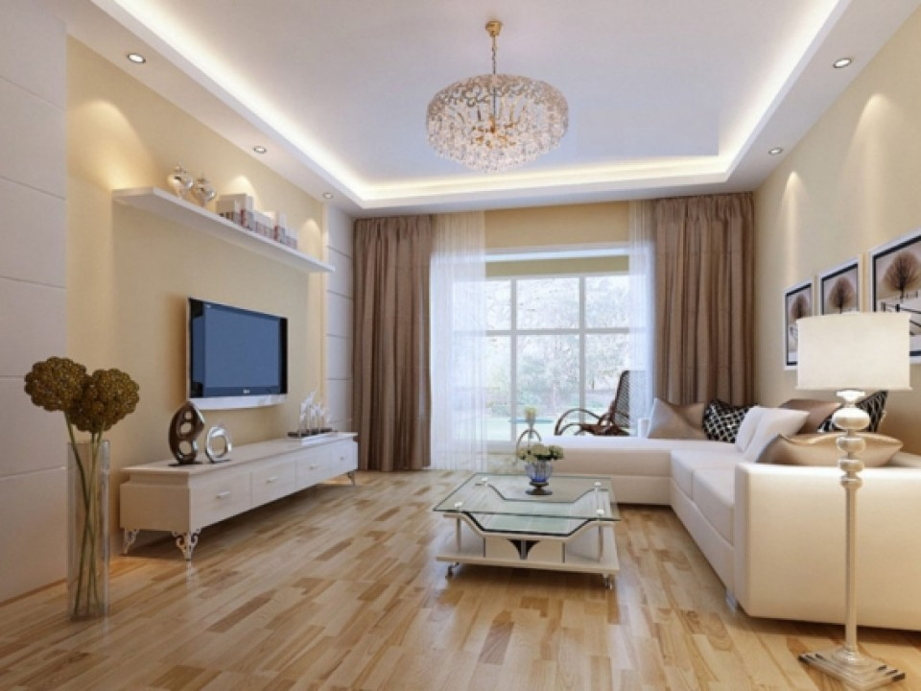
Цвет помещения (прежде всего стен) формирует пространство. Благодаря цветовому решению пространство одного и того же интерьера могут вызывать ощущение его «расширения» или его «замкнутости» восприниматься как строгое или веселое.
Цвет влияет на настроение и эмоциональную атмосферу дома.
При помощи цвета можно выделять функциональные зоны.

Slide 7
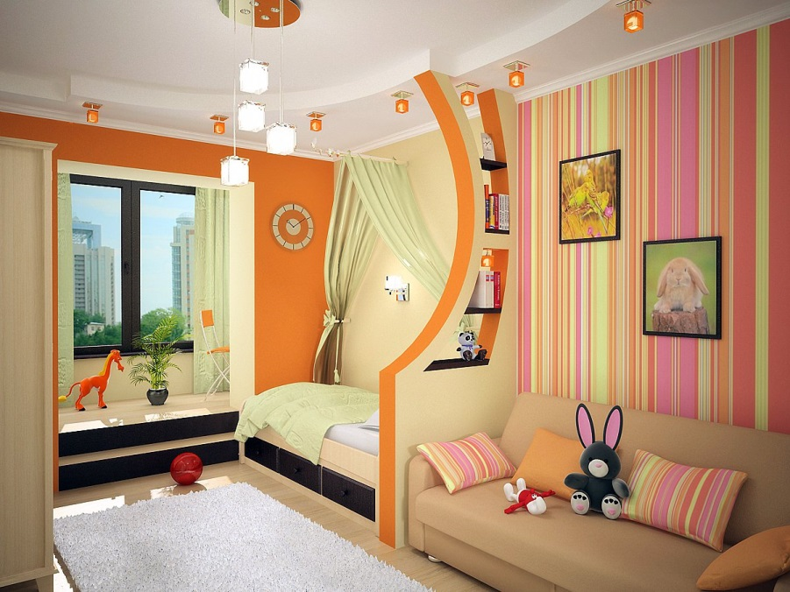
В зависимости от цветового решения помещения по-разному воспринимается его пространство, осуществляется деление на функциональные зоны.

Slide 8
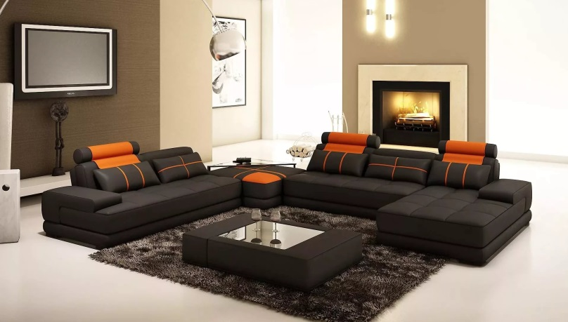
Организация и зонирование пространства комнаты определяется прежде всего расстановкой мебели.
При создании интерьера квартиры чаще всего приобретают мебель одного стиля –гарнитур. Но ансамбль может быть создан из разнородных по стилю вещей: столов, стульев, который создает впечатление одного целого благодаря их форме, фактуре и цвету.
Современная мебель в интерьере.

Slide 9
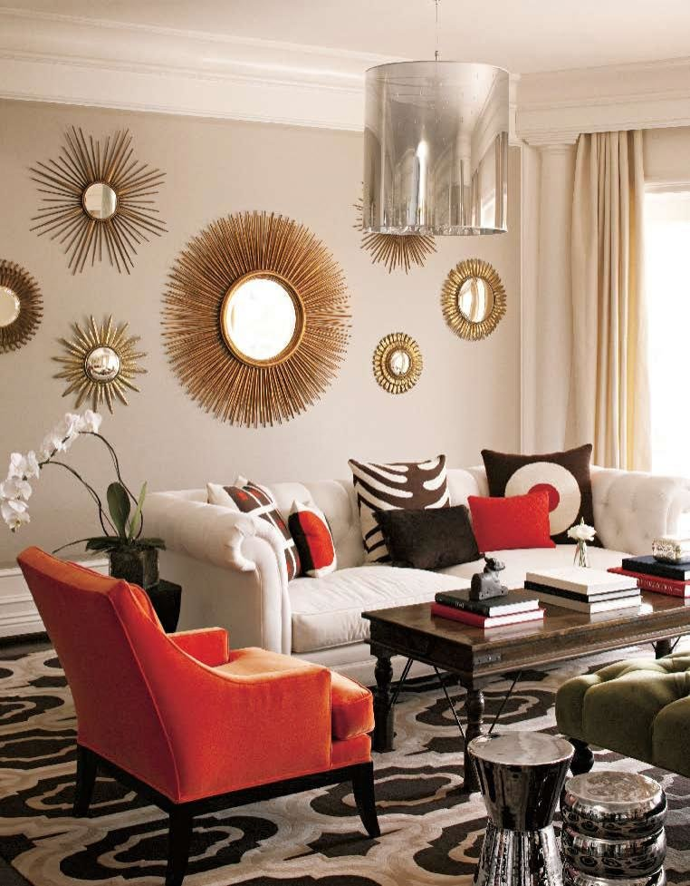
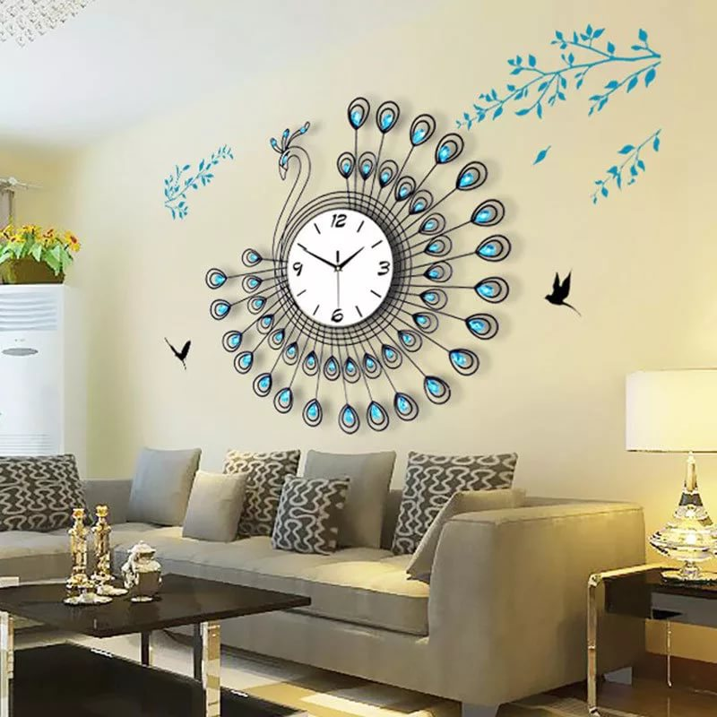
Чем меньше у нас места, тем больше выдумки мы вкладываем в расстановку вещей и оформление стен. Можно украсить свои стены коллажем из фотографий и плакатов, а можно разместить памятные вещи ,и они, подобно инсталляции, помогут интерьеру приобрести индивидуальность.

Slide 10
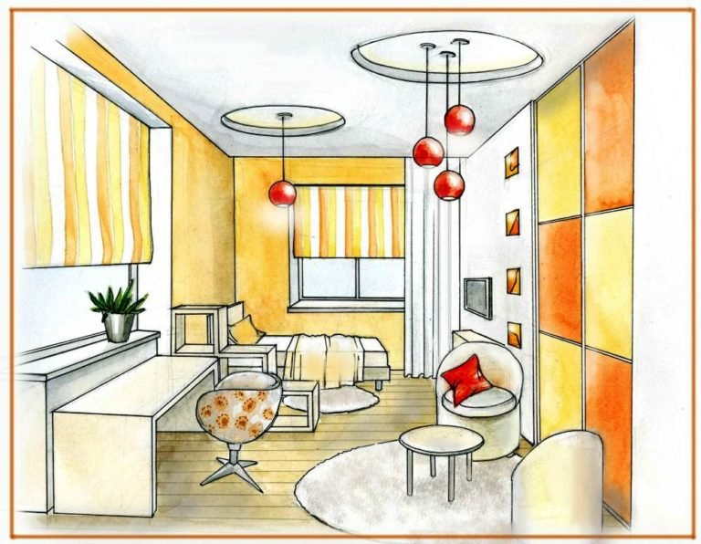
Задание:
Проект организации многофункционального пространства детской комнаты.
Сделайте рисунок комнаты, в которой объединены две или более функций ( например, игровая зона, рабочая зона и спальное место)

